Slide 1


Detecção de Anomalia em Séries Temporais

Slide 2
“Mas o que seriam anomalias?”

Slide 3
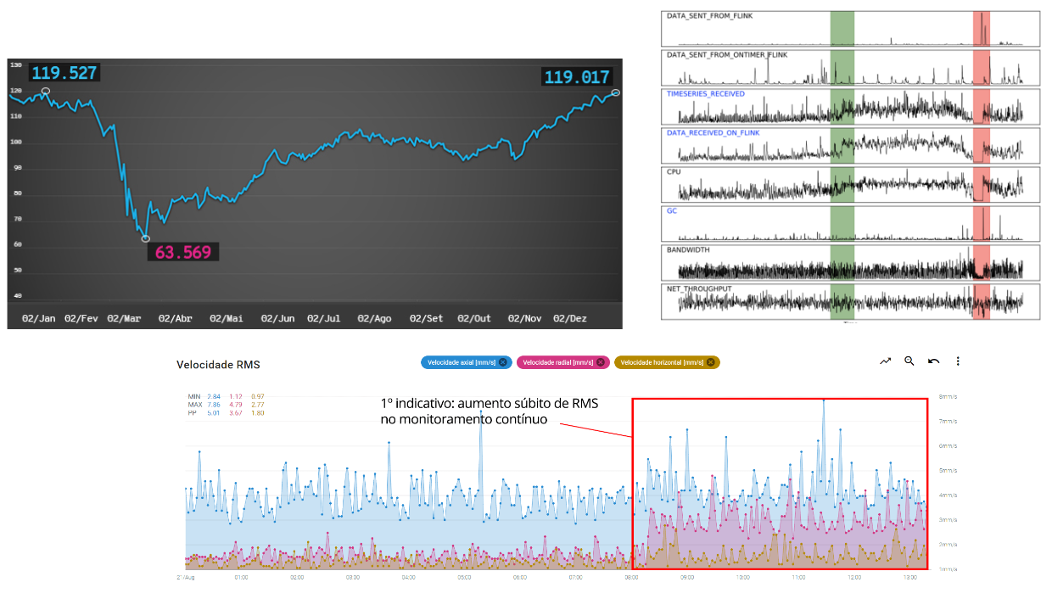

Slide 4
“E há como prever?”

Slide 5
Etapas para Detecção de Anomalias
ETAPA 1
ETAPA 2
ETAPA 3
Baixar o dataset, realizar a limpeza, organizar o dataset, processar a massa de dados disponíveis e separar os dados em:
treinamento (normalidade)
teste (anormalidade + normalidade)
Treinar o modelo com os dados de treinamento para identificar o comportamento de normalidade.
Testar o modelo com o dataset de treino e avaliar o valor limiar de identificação entre anormalidade e normalidade.

Slide 6
Etapas pré-processamento do dataset
Baixar e unificar os datasets
Analisar os dados: quantidade de eventos, tempo de amostragem, etc
Organizar o dataset em blocos de amostragem
Processamento da base TSfresh
1
2
3
4

Slide 7
Unificar os datasets
Unir todos os datasets com taxas de amostragem similares
Realizar correções dos atributos sem registro
1
Notes:
Etapa necessária quando há diversos datasets sendo utilizados com múltiplas variáveis
Preencher os registros temporais
Preencher os registros com os dados com amostragens aproximadas

Slide 8
Análise dos dados
Quantificar o número de eventos de normalidade/anormalidade
Verificar os atributos com muitos dados faltantes
Confirmar se amostragens estão uniformes
2

Slide 9
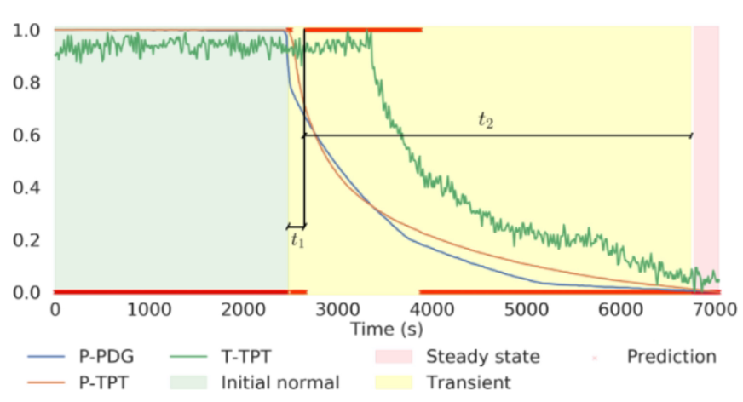
Exemplo: Falha de sensores em O&G
Fault Detection - 3W Dataset sensors
Notes:
Analisar a quantidade de amostras
Definir o tempo de amostragens suficientes de regime transiente
Definir o tempo mínimo (satisfatório) de amostragens de regime de normalidade
Verificar se há dados suficiente de normalidade

Slide 10
Organização
Retirar atributos com poucos dados
Transformar o dataset unificado em um formato padrão
Organizar o dataset em blocos - batches de processamento
Obedecer a estrutura:
3
ID batch | Data/Hora da Amostragem | Atributo 1 | … | Atributo N

Slide 11
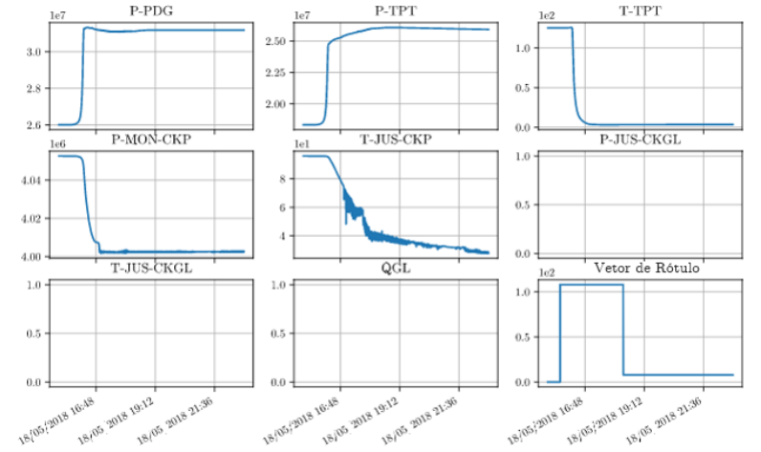
Exemplo: Falha de sensores em O&G
Fault Detection - 3W Dataset sensors
Notes:
Organizar a base de treino de acordo com o tempo mínimo de amostragem (normalidade)
Organizar a base de teste de acordo com o tempo mínimo de amostragem e a disponibilidade de dados de anormalidade (regime transiente e evento raro)
Transformar as bases no formato definido

Slide 12
Processamento - tsfresh
Quantificar o número de eventos de normalidade/anormalidade
Retirar atributos com poucos dados
Equalizar os dados com amostragens diferentes
4

Slide 13


Slide 14



Colaboradores
Felipe Borges MSc Research Engineer
github@FelipeBorgesC
Manoela Kohler DSc Research Engineer
github@manoelakohler

